Slide 1
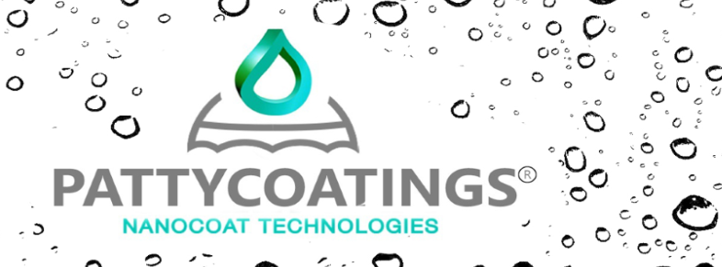
Product informatie
Polish & Coat
Omschrijving: Polish & Coat is een preventieve en correctieve bescherming tegen veroudering, vergeling en verkrijting van diverse harde materialen. Het bevat een fijn polijst emulsie voor een schoon en glanzend resultaat.
Gebruiksdoel: Polish & coat reinigt, polijst en verzegelt in 1 behandeling. Polish & Coat wordt gebruikt voor het reinigen en coaten van oppervlakken zoals: gelcoat acryl, aluminium, Ferro – metalen, chroom, roestvrij staal, kunststoffen en geverfde materialen welke door de jaren onderhevig zijn geweest aan vervuiling en /of verkleuring.

Slide 2
Product informatie
Polish & Coat
Toepassingen: RVS Kunststoffen Chroom Gepoedercoate of geschilderde elementen
Voornaamste kernmerken: De aangebrachte nano laag geeft een zeer langdurige bescherming tegen vervuiling.
Minder onderhouden reiniging beschermt tegen veroudering, vergeling en verkrijting Verkleurde onderdelen krijgen in de meeste gevallen hun originele kleur terug. Product is siliconen vrij.

Slide 3
Product informatie
Polish & Coat
Verwerkingsadvies: De ondergrond moet droog en vrij van vet, olie en stof zijn. Voor het verwijderen van eventuele aanslag en/of vetten raden wij de volgende stappen aan te volgen. Cleaner schudden voor gebruik. Aanbrengen door middel van sproeien. Reinigen met de nano microvezeldoek of een zachte doek, spons of borstel. Eventueel naspoelen met water en bij grote oppervlakken met ruitenwisser droogtrekken. Voor extra reinigingsinformatie raadpleeg het productblad “ Cleaner.”

Slide 4
Product informatie
Polish & Coat
Aanbrengen: Na droging Polish & Coat aanbrengen bij voorkeur met een nancoat applicatie pad. Breng geringe hoeveelheid van het product aan op de nanocoat applicatie pad en wrijf het te behandelen onderdeel net zo lang in totdat nagenoeg geen residu meer aanwezig is. Oppervlakte minimaal 45 minuten laten drogen. Na droging kan het oppervlak indien gewenst na gespoetst worden met een katoenen doek.
Reinigen en onderhoud: Behandelde oppervlakken kunnen het beste gereinigd worden met een nano microvezeldoek en Conditioner van Pattycoatings of een milde reiniger waaraan geen schuurmiddelen, zuren en/of biocides zijn toegevoegd. Voor een streeploos resultaat kan deze reiniger het best worden verdund met osmose (kalkvrij water).

Slide 5
Product informatie
Polish & Coat
Kleur en glans: Transparant. Droogt kleurloos op. Onzichtbaar
Verpakking: Fles van 250 ml 1 liter en jerrycans 5 liter en 10 liter PH waarde: 2,5 (20°C) Verbruik: Theoretisch rendement: 80-100 m2 p/ltr (1 laag) Het aangegeven verbruik is een richtwaarde. Afhankelijk van de aard van de ondergrond en de verwerking kan deze afwijken. Exacte verbruiken kunnen uitsluitend per project d.m.v. proefvlakken bepaald worden.

Slide 6
Product informatie
Polish & Coat
Maatregelen ter beheersing van blootstelling: Zorg voor een geschikte ventilatie in de verwerkingsruimte.
Persoonlijke beschermingsuitrusting: Handschoenen. Veiligheidsbril. Beschermende kleding.
Bescherming handen: De keuze van een geschikte handschoen is niet alleen afhankelijk van het materiaal, maar ook van andere kwaliteitskenmerken en verschilt van fabrikant tot fabrikant. Geschikte chemicaliënbestendige handschoenen (EN 374) ook bij langer direct contact (Aanbeveling: beschermingsindex 6, overeenkomstig> 480 minuten permeatie volgens EN 374): bv. nitrilrubber (> = 0,4 mm), butylrubber (> = 0,7 mm) en anderen.

Slide 7
Product informatie
Polish & Coat
Oogbescherming: Veiligheidsbril met zijbescherming conform EN 166 dragen.
Bescherming van de huid en het lichaam: Draag geschikte beschermende kleding.
Bescherming luchtwegen: Normaal gesproken is geen persoonlijke ademhalingsbescherming vereist. In geval van het risico op overmatige vorming van stof een geschikt masker dragen. Overige informatie: Niet eten, drinken of roken tijdens het gebruik.
Voor extra informatie raadpleeg het MSDS blad.
Dit productblad werd samengesteld op basis van de laatste stand der techniek en onze ervaring. Gezien de grote verscheidenheid aan ondergrond en objectomstandigheden aanvaarden wij op grond van de inhoud van deze informatie geen enkele aansprakelijkheid. De koper /gebruiker is dan ook niet ontslagen van de verantwoordelijkheid om onze materialen deskundig te laten beoordelen op hun geschiktheid voor een bepaalde ondergrond in haar specifieke omstandigheden. Bij het verschijnen van een nieuwe editie van deze informatie verliest de huidige haar geldigheid.
Op alle leveringen, offertes en adviezen zijn de algemene voorwaarden van de VVVF Vereniging van Verf- en Drukinktfabrikanten in Nederland gedeponeerd ter griffie van de arrondissementsrechtbank te Amsterdam van toepassing tenzij anders overeengekomen. Inkoopvoorwaarde van afnemers kunnen wij niet aanvaarden.

